Slide 1
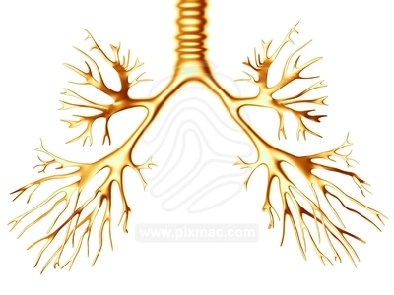
UNIVERSIDAD AUTÓNOMA DE SINALOA
ASMA BRONQUIAL ALÉRGICA
JAVIER ACOSTA ALVAREZ
MSP. MARÍA GUADALUPE RAMIREZ ZEPEDA

Slide 2
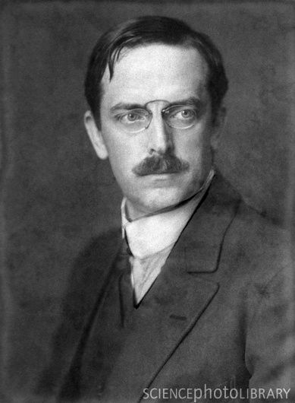
En 1902, Richet y Portier, inyectaron perros con extractos de anémonas y describieron un tipo particular de reacción sistémica a la cual le dieron el nombre de anafilaxis.
En 1906 Von Pirquet empleó el término alergia para designar una respuesta alterada de un organismo al ser expuesto a substancias del medio ambiente.

Slide 3
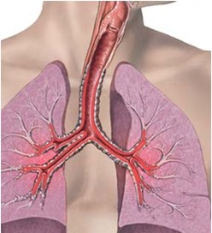
Proceso alérgico caracterizado por periodos intermitentes y reversibles de obstrucción bronquial, acompañados de inflamación e hiperreactividad.

Slide 4
Predomina en niños de 5 a 12 años.
La incidencia fluctúa entre un 5 a un 20% de la población mundial.
300 millones de personas en el mundo padecen asma.

Slide 5
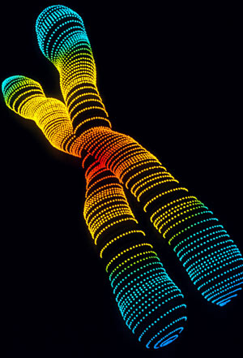
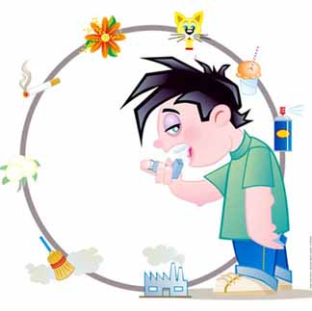
Etiología:
Los factores mas importantes son:
Genéticos:
genes ADAM33, Ph1-SETDB2,
DPP10, GPRA, PTGDR.
Ambientales.
Infeccioso.

Slide 6
FASE DE SENSIBILIZACIÓN
IL-2 IL-4 IL-12
IL-5
Th2
Eos
CD4
IL-4
LB
Ig-E

Slide 7
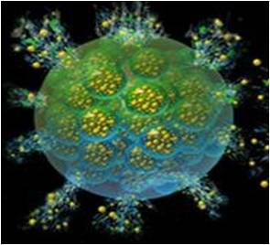
FASE AGUDA
Permeabilidad capilar
Contracción de
musculatura lisa
Hipersecreción
Histamina
Heparina
Leucotrienos
IL
TNF-α

Slide 8
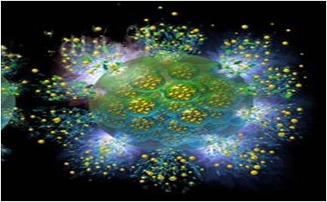
FASE TARDÍA
+ Vasodilatación
+ Espasmo muscular
+Eosinófilos
+Macrófagos
Quimioquinas
Citoquinas

Slide 9
FASE CRÓNICA
TGF-β
Eos
Fibrosis

Slide 10
SIGNOS Y SÍNTOMAS

Slide 11
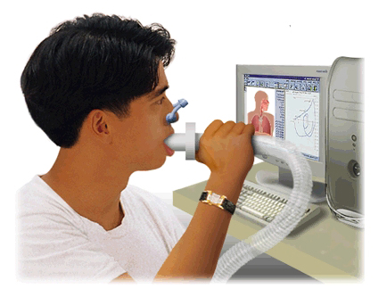
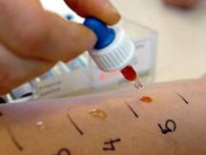
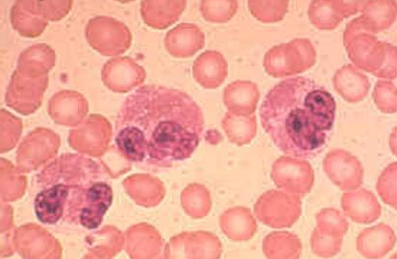
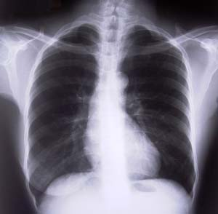
DIAGNÓSTICO
Espirometría
Prueba cutánea.
Recuento de eosinófilos
Dosificación de Ig-E
Determinación de Ig-E específica
Identificación y cuantificación de alérgenos.
Radiografía de tórax
Electrocardiograma (ECG)

Slide 12
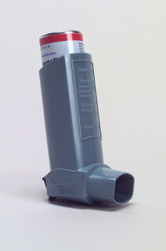
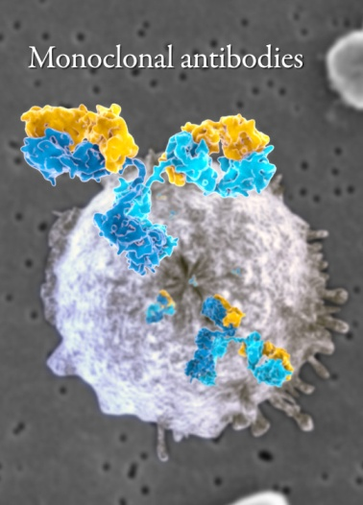
TRATAMIENTO
Broncodilatadores
Antiinflamatorios
Modificadores de Lcts
Aminofilina-teofilina
AcsMcs contra receptor de la Ig-E

Slide 13
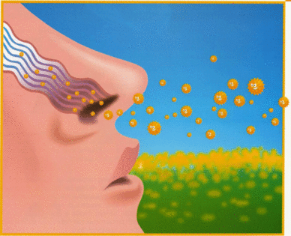
MANEJO Y CONTROL
Educación
Manejo:
Evitar factores desencadenantes
Uso de inhaladores β- agonistas
Usar esteroides inhalados 2 veces
al día.

Slide 14
GRACIAS…!!!!

